Slide 1
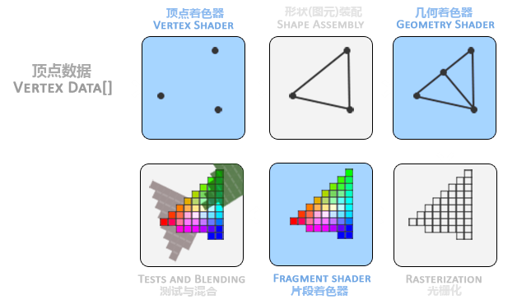
几何着色器(Geometry Shader)
几何着色器的输入是一个图元（如点或三角形）的一组顶点。
几何着色器可以在顶点发送到下一着色器阶段之前对它们随意变换。
几何着色器最有趣的地方在于，它能够将（这一组）顶点变换为完全不同的图元，并且还能生成比原来更多的顶点。
经过着色的2D像素
输入布局限定符可以从顶点着色器接收下列任何一个图元值：
points：绘制GL_POINTS图元时（1）。
lines：绘制GL_LINES或GL_LINE_STRIP时（2）
lines_adjacency：GL_LINES_ADJACENCY或GL_LINE_STRIP_ADJACENCY（4）
triangles：GL_TRIANGLES、GL_TRIANGLE_STRIP或GL_TRIANGLE_FAN（3）
triangles_adjacency：GL_TRIANGLES_ADJACENCY或GL_TRIANGLE_STRIP_ADJACENCY（6）
#version 330 core
layout (points) in;
layout (line_strip, max_vertices = 2) out;
void main() {
gl_Position = gl_in[0].gl_Position + vec4(-0.1, 0.0, 0.0, 0.0); EmitVertex();
gl_Position = gl_in[0].gl_Position + vec4( 0.1, 0.0, 0.0, 0.0); EmitVertex();
EndPrimitive();
}
glDrawArrays
这将只能输出一条线段，因为最大顶点数等于2
和输入布局修饰符一样，输出布局修饰符也可以接受几个图元值：
points
line_strip
triangle_strip

Slide 2
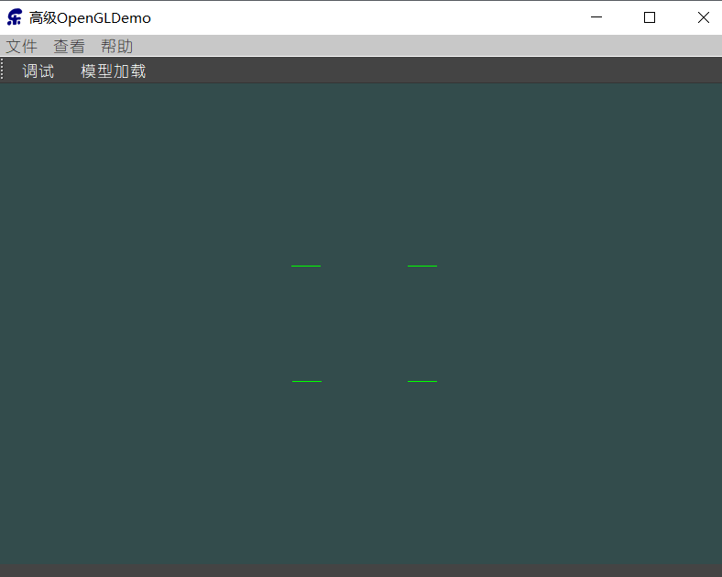
为了生成更有意义的结果，我们需要某种方式来获取前一着色器阶段的输出。GLSL提供给我们一个内建(Built-in)变量，在内部看起来（可能）是这样的：
in gl_Vertex {
vec4 gl_Position;
float gl_PointSize;
float gl_ClipDistance[];
} gl_in[];
它被声明为一个数组，因为大多数的渲染图元包含多于1个的顶点，而几何着色器的输入是一个图元的所有顶点
#version 330 core
layout (points) in;
layout (line_strip, max_vertices = 2) out;
void main() {
gl_Position = gl_in[0].gl_Position + vec4(-0.1, 0.0, 0.0, 0.0);
EmitVertex();
gl_Position = gl_in[0].gl_Position + vec4( 0.1, 0.0, 0.0, 0.0);
EmitVertex();
EndPrimitive();
}
现在，我们就可以使用EmitVertex和EndPrimitive，来生成新的数据了：
因为是points所以只有[0]
每次我们调用EmitVertex时，gl_Position中的向量会被添加到图元中。当EndPrimitive被调用时，所有发射出的(Emitted)顶点都会合成为指定的输出渲染图元。
glDrawArrays(GL_POINTS, 0, 4);

Slide 3
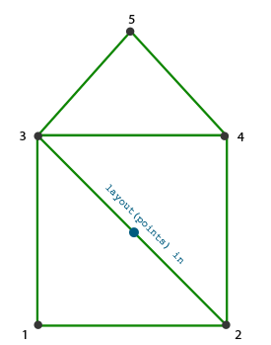
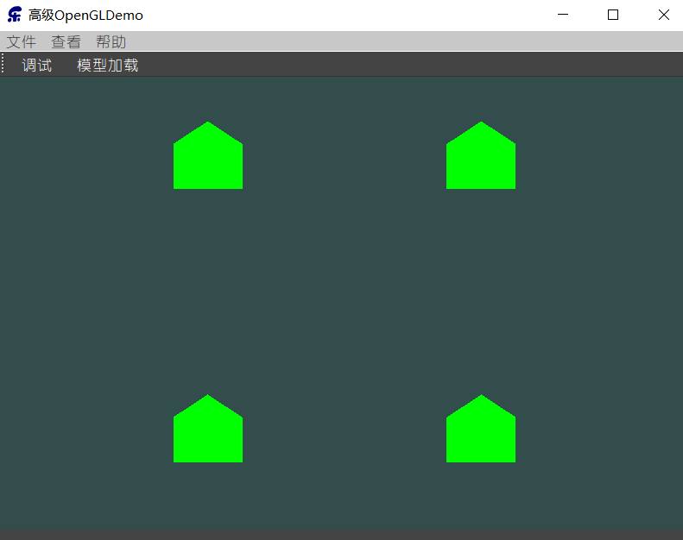
使用几何着色器
float points[] = {
-0.5f, 0.5f, // top-left
0.5f, 0.5f, // top-right
0.5f, -0.5f, // bottom-right
-0.5f, -0.5f // bottom-left
};
#version 330 core
layout (location = 0) in vec2 aPos;
void main() {
gl_Position = vec4(aPos.x, aPos.y, 0.0, 1.0);
}
glEnable(GL_PROGRAM_POINT_SIZE);
#version 330 core
layout (points) in;
layout (points, max_vertices = 1) out;
void main() {
gl_Position = gl_in[0].gl_Position;
EmitVertex();
EndPrimitive();
}
#version 330 core
out vec4 FragColor;
void main() {
FragColor = vec4(0.0, 1.0, 0.0, 1.0);
}
m_ShaderProgram.addShaderFromSourceFile(
QOpenGLShader::Geometry,":/shaders/shaders/shapes .geom");
造几个房子
OpenGL中，三角形带(Triangle Strip)是绘制三角形更高效的方式，它使用顶点更少。每3个临近的顶点将会形成一个三角形。
#version 330 core
layout (points) in;
layout (triangle_strip, max_vertices = 5) out;
void build_house(vec4 position) {
gl_Position = position + vec4(-0.2, -0.2, 0.0, 0.0); // 1:bottom-left
EmitVertex();
gl_Position = position + vec4( 0.2, -0.2, 0.0, 0.0); // 2:bottom-right
EmitVertex();
gl_Position = position + vec4(-0.2, 0.2, 0.0, 0.0); // 3:top-left
EmitVertex();
gl_Position = position + vec4( 0.2, 0.2, 0.0, 0.0); // 4:top-right
EmitVertex();
gl_Position = position + vec4( 0.0, 0.4, 0.0, 0.0); // 5:top
EmitVertex();
EndPrimitive();
}
void main() { build_house(gl_in[0].gl_Position); }

Slide 4
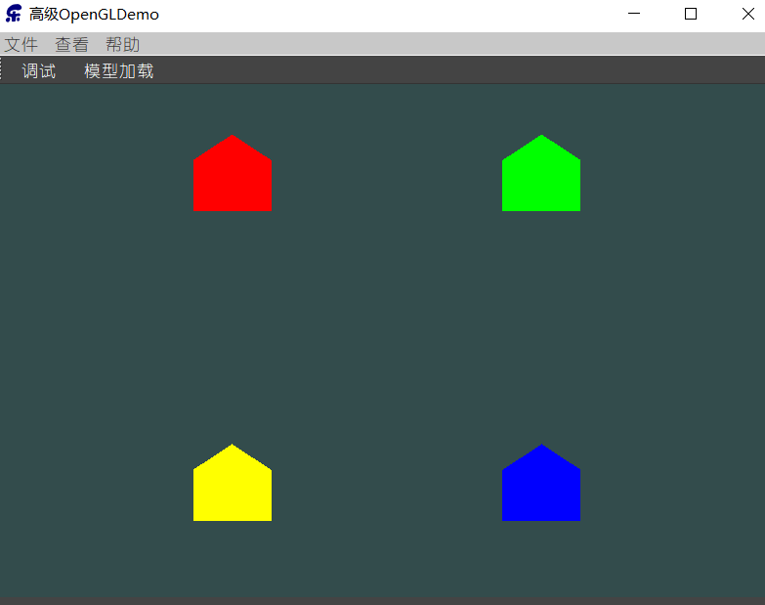
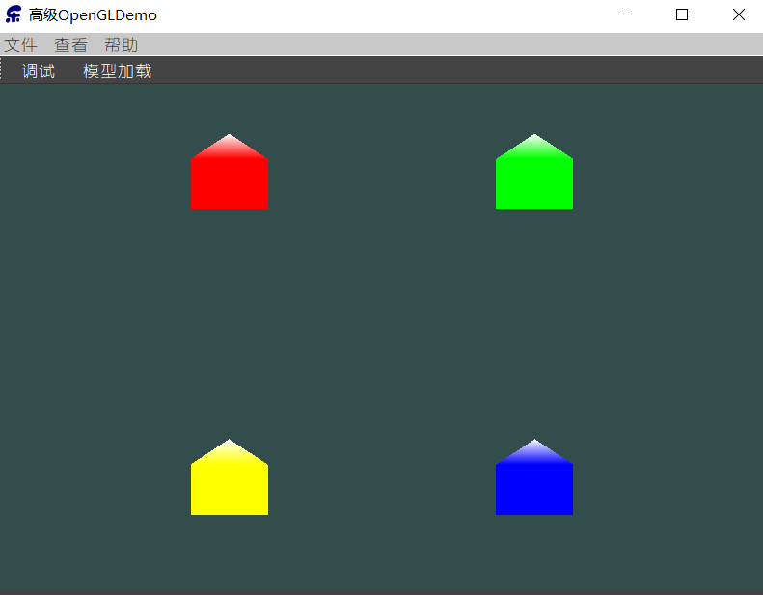
float points[] = {
-0.5f, 0.5f, 1.0f, 0.0f, 0.0f, // top-left
0.5f, 0.5f, 0.0f, 1.0f, 0.0f, // top-right
0.5f, -0.5f, 0.0f, 0.0f, 1.0f, // bottom-right
-0.5f, -0.5f, 1.0f, 1.0f, 0.0f // bottom-left
};
#version 330 core
layout (location = 0) in vec2 aPos;
layout (location = 1) in vec3 aColor;
out VS_OUT { vec3 color; } vs_out;
void main() {
gl_Position = vec4(aPos.x, aPos.y, 0.0, 1.0);
vs_out.color = aColor;
}
in VS_OUT {
vec3 color;
} gs_in[];
out vec3 fColor;
fColor = gs_in[0].color; // gs_in[0] since there's only one input vertex
gl_Position = position + vec4(-0.2, -0.2, 0.0, 0.0); // 1:bottom-left
EmitVertex();
gl_Position = position + vec4( 0.2, -0.2, 0.0, 0.0); // 2:bottom-right
EmitVertex();
gl_Position = position + vec4(-0.2, 0.2, 0.0, 0.0); // 3:top-left
EmitVertex();
gl_Position = position + vec4( 0.2, 0.2, 0.0, 0.0); // 4:top-right
EmitVertex();
gl_Position = position + vec4( 0.0, 0.4, 0.0, 0.0); // 5:top
fColor = vec3(1.0, 1.0, 1.0);
EmitVertex();
EndPrimitive();
因为这些形状是在GPU的超快硬件中动态生成的，这会比在顶点缓冲中手动定义图形要高效很多。因此，几何缓冲对简单而且经常重复的形状来说是一个很好的优化工具

Slide 5
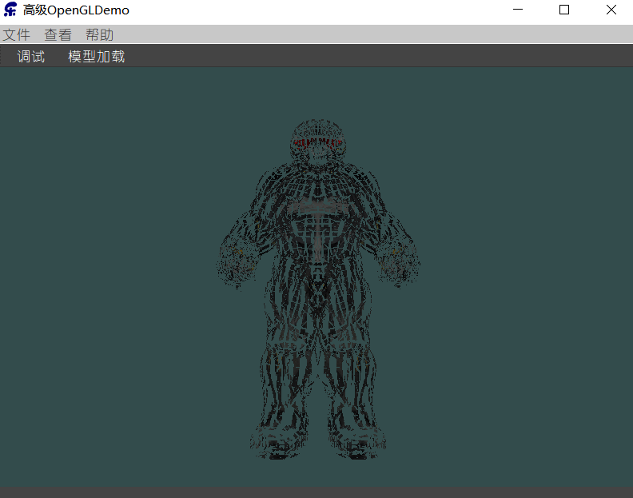
爆破物体
沿着三角形的法向量位移每个顶点
vec3 GetNormal() {
vec3 a = vec3(gl_in[0].gl_Position) - vec3(gl_in[1].gl_Position);
vec3 b = vec3(gl_in[2].gl_Position) - vec3(gl_in[1].gl_Position);
return normalize(cross(a, b));
}
vec4 explode(vec4 position, vec3 normal) {
float magnitude = 2.0;
vec3 direction = normal * ((sin(time) + 1.0) / 2.0) * magnitude;
return position + vec4(direction, 0.0);
}
#version 330 core
layout (triangles) in;
layout (triangle_strip, max_vertices = 3) out;
in VS_OUT { vec2 texCoords; } gs_in[];
out vec2 TexCoords;
uniform float time;
vec4 explode(vec4 position, vec3 normal) { ... }
vec3 GetNormal() { ... }
void main() {
vec3 normal = GetNormal();
gl_Position = explode(gl_in[0].gl_Position, normal);
TexCoords = gs_in[0].texCoords;
EmitVertex();
gl_Position = explode(gl_in[1].gl_Position, normal);
TexCoords = gs_in[1].texCoords;
EmitVertex();
gl_Position = explode(gl_in[2].gl_Position, normal);
TexCoords = gs_in[2].texCoords;
EmitVertex();
EndPrimitive();
}

Slide 6
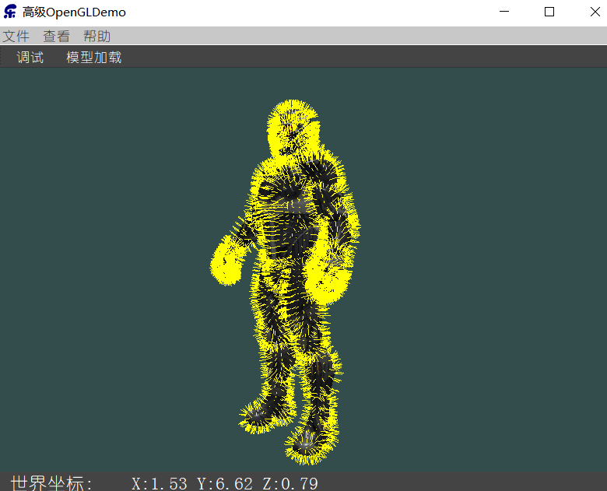
法向量可视化
你可能会最终会得到一些奇怪的视觉输出，但又很难确定导致问题的原因。光照错误很常见的原因就是法向量错误:
#version 330 core
layout (location = 0) in vec3 aPos;
layout (location = 1) in vec3 aNormal;
out VS_OUT {
vec3 normal;
} vs_out;
uniform mat4 view;
uniform mat4 model;
void main() {
gl_Position = view * model * vec4(aPos, 1.0);
mat3 normalMatrix = mat3(transpose(inverse(view * model)));
vs_out.normal = normalize(vec3(vec4(normalMatrix * aNormal, 0.0)));
}
#version 330 core
layout (triangles) in;
layout (line_strip, max_vertices = 6) out;
in VS_OUT { vec3 normal; } gs_in[];
const float MAGNITUDE = 0.4;
uniform mat4 projection;
void GenerateLine(int index) {
gl_Position = projection * gl_in[index].gl_Position;
EmitVertex();
gl_Position = projection * (gl_in[index].gl_Position +
vec4(gs_in[index].normal, 0.0) * MAGNITUDE);
EmitVertex();
EndPrimitive();
}
void main() {
GenerateLine(0); // first vertex normal
GenerateLine(1); // second vertex normal
GenerateLine(2); // third vertex normal
}
#version 330 core
out vec4 FragColor;
void main() { FragColor = vec4(1.0, 1.0, 0.0, 1.0); }

